Slide 1

GUIDA ALLA COMPILAZIONE DEL NUOVO MODULO DI ADESIONE

Slide 2
Nel modulo di adesione nella parte precedente la compilazione dei dati anagrafici compare la seguente dicitura: | NON è più obbligatorio, al momento della consegna del modulo di adesione, fornire al potenziale aderente copia dello Statuto e della Nota Informativa, disponibili sul sito internet www.foncer.it nella sezione “documenti “ o presso la sede del fondo pensione Foncer. Può essere consegnata al potenziale aderente un documento denominato “Informazioni chiavi per l’aderente”, una sezione della Nota informativa, disponibile sul sito internet www.foncer.it

Slide 3
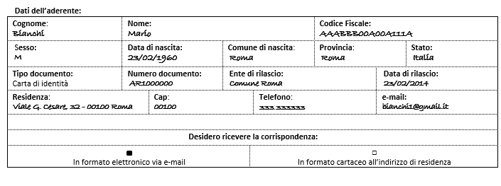
Inserimento dato anagrafici
 | Il lavoratore dovrà riportare i suoi dati anagrafici in modo leggibile, possibilmente in carattere stampatello. Una novità del nuovo modulo di adesione è l’introduzione dei campi relativi all’ inserimento di un documento d’identità ( NON è necessario allegare la fotocopia del documento stesso) del lavoratore.

Slide 4
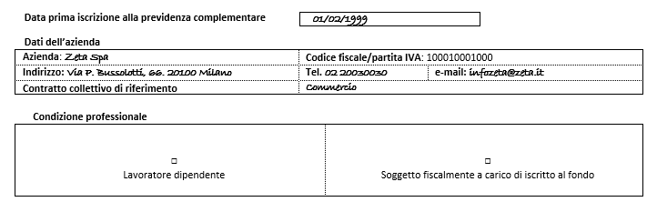
 | Solo se il lavoratore era già iscritto ad una forma di previdenza complementare (fondi chiusi, fondi aperti o pip) prima dell’iscrizione a Foncer, sarà riporterà la data di prima iscrizione alla previdenza. In alternativa si può lasciare il campo in bianco. Saranno riportati poi i dati relativi alla ragione sociale dell’azienda presso cui è occupato il lavoratore, se l’iscrizione riguarda un lavoratore dipendente. Qualora l’iscritto al fondo non sia un lavoratore dipendente ma un familiare fiscalmente a carico, occorre barrare la casella corrispondente. In questo caso è necessario compilare il “Modulo di adesione per i soggetti fiscalmente a carico”, reperibile sul sito www.foncer.it.

Slide 5
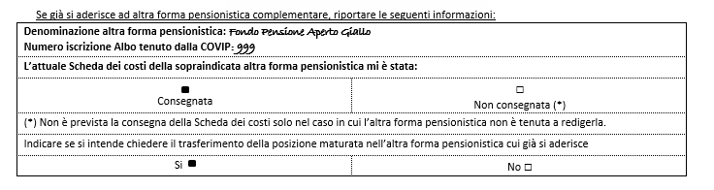
Solo per i lavoratori già iscritti ad un’altra forma pensionistica
 | I potenziali aderenti già iscritti ad un’ altra forma pensionistica complementare dovranno riportare la denominazione dell’altra forma pensionistica e soprattutto, per meglio identificarla, il numero albo Covip assegnato; qualora l’aderente risultasse iscritto a più forme previdenziali, la forma pensionistica a cui fare riferimento è quella indicata dal soggetto stesso. Inoltre sempre nello stesso modulo di adesione, l’iscritto può decidere se trasferire la posizione contributiva già maturata nel fondo pensione Foncer.

Slide 6
Solo per i lavoratori già iscritti ad un’altra forma pensionistica
 | Per i potenziali aderenti già iscritti ad un’altra forma pensionistica complementare va acquisita e sottoscritta da parte del potenziale aderente la scheda costi del fondo di provenienza; qualora l’aderente risultasse iscritto a più forme previdenziali, la scheda costi a cui fare riferimento è quella indicata dal soggetto stesso. La scheda costi dell’altra forma pensionistica complementare, necessaria per il raffronto, è disponibile sul sito internet www.covip.it in un’apposita sezione denominata “elenco schede costi” (in alto a sinistra).

Slide 7

 | Al momento dell’adesione l’iscritto sceglie il comparto di investimento a cui far confluire i versamenti contributivi. E’ esclusa la possibilità di partecipare a più comparti contemporaneamente. Per ogni categoria di investimento sono individuati le percentuali di titoli, divisi tra obbligazioni e azioni.

Slide 8

 | L’iscritto ha la possibilità di designare uno o più beneficiari per il riscatto della posizione previdenziale maturata nel Fondo in caso di decesso dell’aderente stesso prima della maturazione del diritto alla prestazione pensionistica. E’ possibile variare i nominativi utilizzando l’apposita modulistica presente sul sito internet www.foncer.it Nel caso il lavoratore non esprima nessun nominativo, in caso di decesso dell’aderente stesso prima della maturazione del diritto alla prestazione pensionistica, la sua posizione contributiva maturata sarà liquidata dagli eredi legittimi

Slide 9
La designazione di beneficiario contenuta nel modulo di adesione è ritenuta valida soltanto per la posizione contributiva maturata.
Per la designazione di beneficiario per le prestazioni accessorie, ove fossero previste, permane la possibilità per il potenziale aderente di indicare espressamente il/i beneficiario/i con apposito modulo, presente sul sito internet www.foncer.it nella sezione “modulistica”.

Slide 10
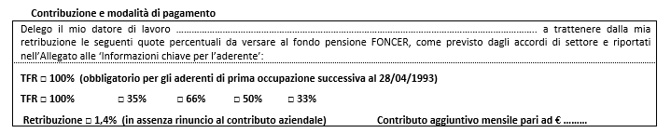
 | Il lavoratore può scegliere di versare a Foncer: Solo il TFR maturando, ossia il TFR che si matura successivamente dalla data di adesione al fondo. Il TFR maturando + il proprio contributo e, di conseguenza, + il contributo aziendale ( 1,9% o 1,70%) unitamente al contributo previsto per le prestazioni accessorie (0,20%) Inoltre : Se la data di prima occupazione INPS risale a dopo il 28/04/1993 si versa il 100% del TFR maturando. Se la data di prima occupazione INPS risale a prima del 28/04/1993 si piò scegliere se versare il 100% oppure il 33%, 50%, 66% o il 75% del TFR maturando.

Slide 11
In merito alla contribuzione volontaria aggiuntiva, in aggiunta alla contribuzione obbligatoria stabilita ex CCNL ( 1,40%) del solo lavoratore, il lavoratore può liberamente determinare l'entità della contribuzione volontaria .
Nella scelta della contribuzione, ricordiamo di considerare i parametri di riferimento per beneficiare della deduzione fiscale. I parametri di riferimento per beneficiare della deduzione fiscale considerano TUTTI i versamenti destinati alla previdenza complementare.
L’azienda procederà mensilmente ad una trattenuta in busta paga e al versamento unitamente alle altre contribuzioni.
Il vantaggio di utilizzare l’azienda come canale di trasmissione permette la deducibilità fiscale automatica in sede di conguaglio.

Slide 12
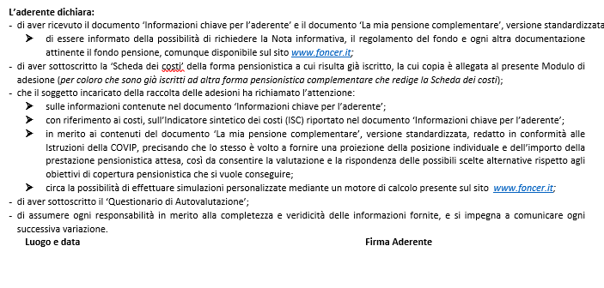
 | Dopo aver letto e presa visione delle informazioni contenute , il lavoratore deve: riportare il luogo e la data di sottoscrizione firmare, in modo leggibile, il modulo di adesione.

